Slide 1
미프 2차 인사이트

Slide 2
1.1

Slide 3
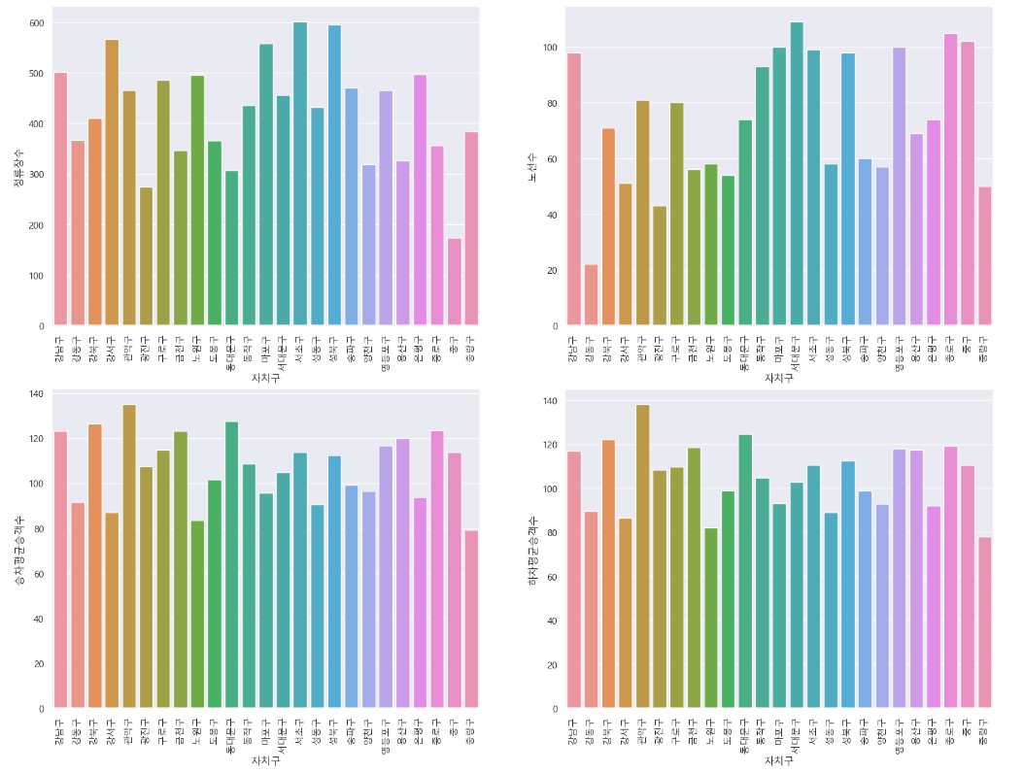
한채원
- 관악구를 보면 승차인원이랑 하차인원이 가장 많은데 정류장 수는 양상을 비교해 보았을 때 생각보다 적은 느낌이다. 만약 추가적으로 뽑는다면 관악구도 후보지가 될 수도 있다고 생각한다.
- 중구, 종로구는 버스정류장 개수는 별로 없는데, 노선 개수는 많다. 업무시설 중점 지역이라 정류장은 적지만 출퇴근러들을 위해 노선의 개수가 많은 것 같다. 사실상 이미 교통이 잘 구축되어 있다고 생각한다.
- 강동구는 반대로 정류장 수는 어느정도 되지만, 노선의 개수가 훅 떨어지는 사실을 발견할 수 있다. 오히려 반대로 강동구는 주거시설 밀집지역이기 때문이지 않을까라는 생각이 든다. 오히려 강동구는 버스정류장의 개수보다는 노선의 개수만 늘려줘도 괜찮지 않을까라는 생각이 든다.
- 광진구도 승하차 인원에 비해 정류장 개수와 노선개수가 양상에 비해 적다
- 이미 많은 곳인 강남구, 서초구, 송파구는 고려 대상에서 제외하고 싶다.
⇒ 관악구, 강동구(버스정류장 보다는 노선을 추가하는 식으로), 광진구를 일단 후보지로 생각하고 싶다.

Slide 4
임수별 -
정류장수 :서초구 성북구
노선수 : 종로구 , 중구, 마포 동작 서대문–
승차평균 승객수 : 관악구, 동대문구
하차평균 승객수 : 관악구 동대문구
관악구와 동대문구가 유동인구가 많구나.
반면 정류장수는 성북구와 서초구가 많은데 둘다 주거 시설이고 상업 시설이 있는 곳.
노선수가 많은 종로구 중구는 주로 관광객들이 많이 찾는 곳.
관광시설(랜드마크)가 많을수록 노선수가 많은 것 아닐까?

Slide 5
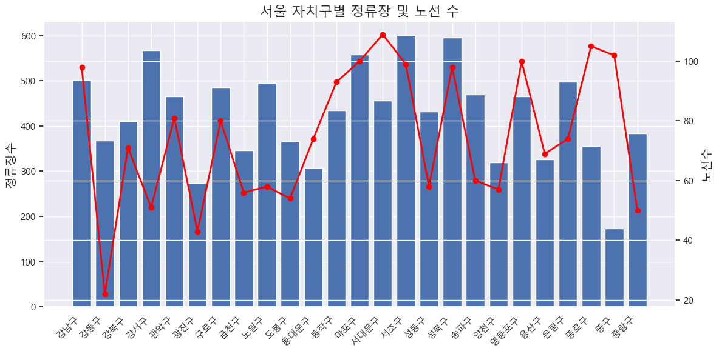
강지은
강동구의 정류장수는 평균보다 많지만 노선 수가 너무 적어서 노선 수를 추가하면 어떨까?
박도아
송파구는 인구수가 가장 많은 데도 노선수는 평균 수준임. 노선수가 더 추가 된다면 시민들의 편의성이 증가될 것
박도아
이미 노선이 다양한 경우(거주/유동 인구수에 비해)
버스정류장 추가 설치할 필요성이 적지 않을까
임수별
관악구와 동대문구가 유동인구가 많은데 , 정작 정류장수와 노선수가 많지 않다. 승하차 인원이 많은 지역이니 노선을 추가하는 것이 어떨까
윤명식
중구가 정류장 수의 비해 노선도가 많은 건 관광지와 서울 중심이기 때문에 지가는 노선이 많은 것으로 보임, 하지만 관광지가 있는 만큼 편의성을 위해 정류장 수를 좀 더 늘려야 한다고 생각
여지은
정류장수 > 노선수 : 강동구, 강서구
강동구와 강서구는 인구가 많은 주거 지역이지만 노선 수가 정류장에 비해 현저히 부족하다. 이로 인해 지역의 접근성과 이용자 편의성이 저하되고, 지역의 발전에도 제약이 생길 수 있다. 따라서 노선 수를 추가하여 지역의 교통 인프라를 강화하는 것이 필요하다.

Slide 6
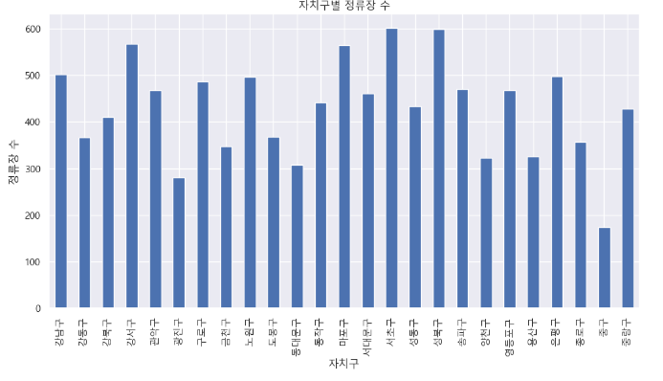
1.1
강지은
중구 > 광진구 > 동대문구 순으로 정류장 수가 적음

Slide 7
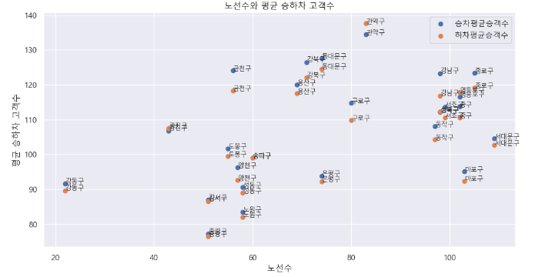
1.1
강지은
대부분 평균 승하차 고객수가 많을수록 노선이 많지만 강동구와 광진구의 경우 평균 승하차 고객수에 비해 노선수가 적음
-> 강동구와 광진구 모두 주거지역에 가깝지만 로데오, 건대입구 등 유동인구가 많은 편이라 노선 추가가 필요할듯

Slide 8
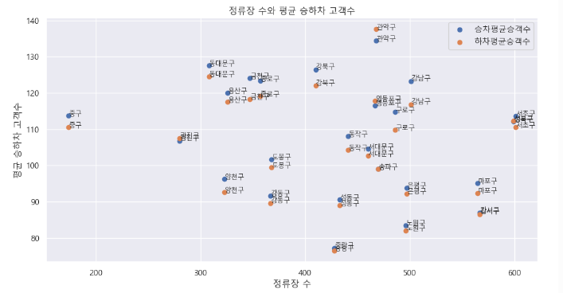
1.1
강지은
중구의 경우 평균 승하차 고객수가 매우 많은 편에 속하나 정류장 수가 이에 비해 너무 적음, 노선 수는 많지만 정류장 수가 적어 이용가능한 정류장이 한정적
-> 중구 내에 특정 동에 인구가 몰려서? 업무지역?
임수별
-중구: 정류장수는평균 승하차 고객수에 비해 적다. 반면 중구와 비슷한 서초구는 정류장 수가 많다.
-관악구: 상대적으로 승하차고객수가 월등히 많은데, 이는 관악구의 상업시설을 살펴보아야할 것 같다.
- 중랑구: 정류장수에 비해 탑승객 수가 월등히 적다.
-정류장수랑 평균 승하차 고객수엔 강한 상관관계가 있어보이지 않다

Slide 9
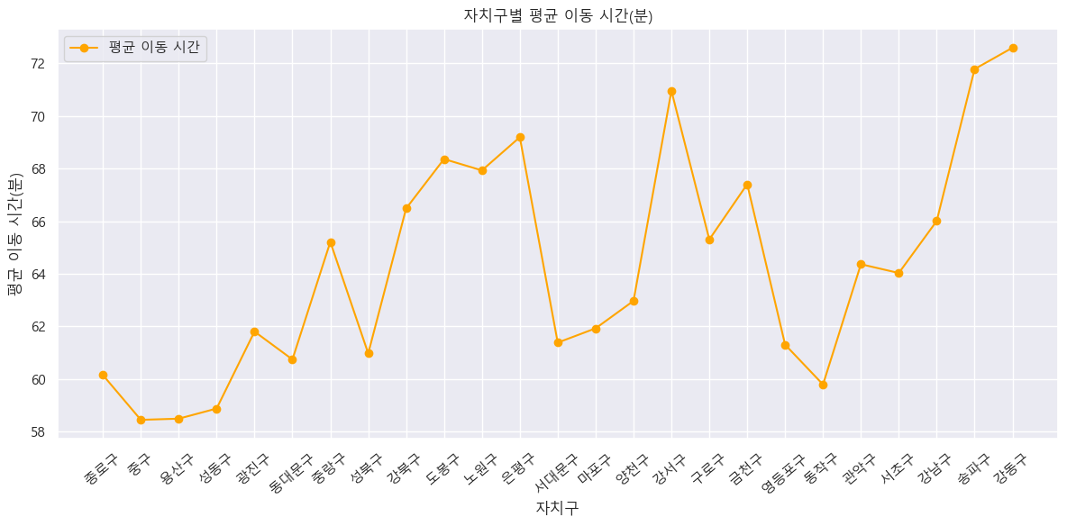
1.2
임수별
짧은 이동 시간 : 종로와 중구, 용산구, 성동구
종로와 중구는 노선수가 많다
반면 강서구, 송파 강동구는 이동시간이 길다
여지은
평균 이동 시간이 긴 지역 : 강동구 강서구 = 노선수가 적은 지역
정류장에 비해 노선수가 적은 지역인 강동구, 강서구가 교통의 불편함으로 인해 평균 이동시간이 많이 걸리는 것을 볼 수 있다.
반면, 노선수가 많은 지역인 중구, 용산구, 동작구는 평동 이동 시간이 적은 것을 볼 수 있다.

Slide 10
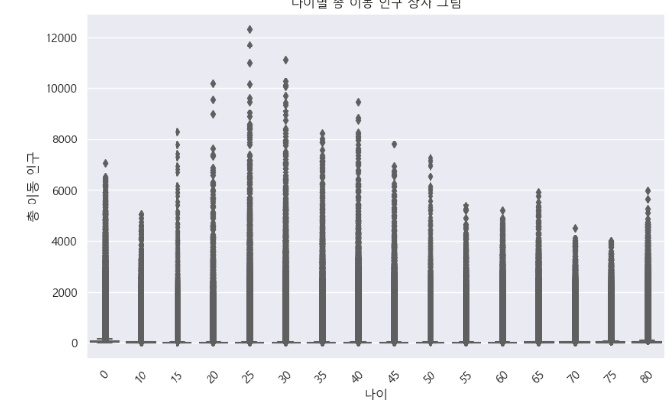
1.2

Slide 11
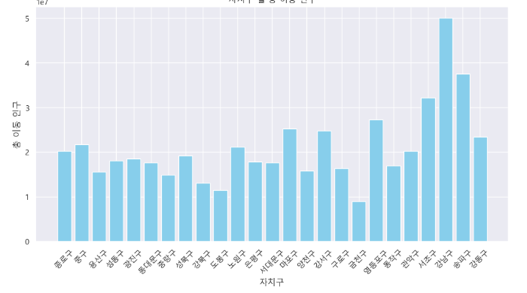
1.2 자치구별 총 이동 인구
윤명식
강남구가 유동인구가 가장 많은 만큼 총 이동 인구 수가 가장 높은 것으로 보임
강남3구 중 하나로 서울시 인구 중 가장 인구가 많은 만큼 유동인구도 많은 것으로 보임
송파구가 주거 지역이고 사람이 많은 만큼 노선도가 더 추가 되어야 할 것같음

Slide 12
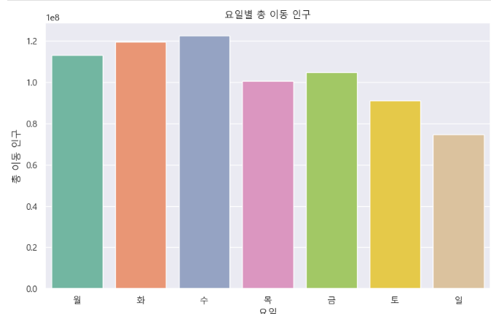
1.2
강지은
주말에 비해 평일 이동인구가 많음
> 대부분 출퇴근, 학교 통학을 위해 대중교통을 이용하기 때문으로 보임
임수별
오히려 토일에는 집에서 쉬는 사람들/ 출퇴근일이 이루어지는 월화수목금엔 이동인구가 더 많을 것으로 예측한다. 특히나 월요일 금요일은 휴가자들이 비교적 많아 화수목에 비해 유동인구가 많고, 금요일엔 토요일날 본가로 가느라 목요일대비 이동인구가 많을 것으로 예측한다

Slide 13
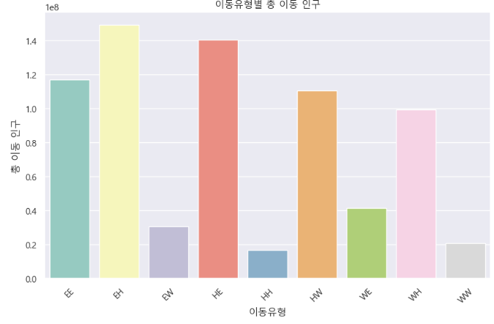
1.2
강지은
EH > HE > HW
대부분 집에서 다른 곳으로 이동할때 대중교통을 많이 이용함
따라서 이용유형을 고려한다면 주거지역에 정류장을 많이 만드는 게 좋을듯

Slide 14
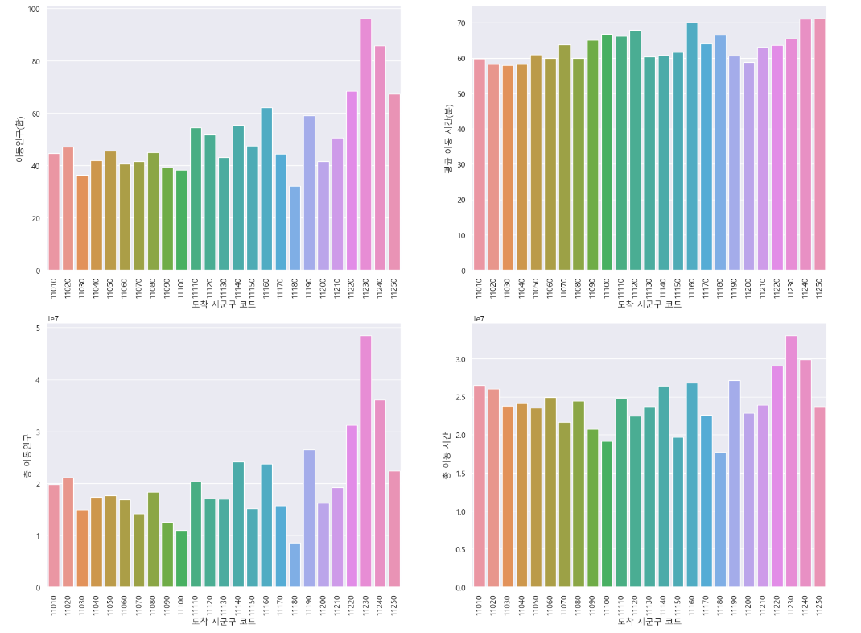
1.2
한채원
총합 인구보다는 평균으로 보는게 더 정확할 것 같다.
강남구(11230)의 유동인구가 많은 것을 알 수 있다. 동작구(11200), 관악구(11210), 강북구(11090), 도봉구(11100)는 대체적으로 평균이동인구수가 적다.
강서구, 송파구, 강동구는 평균 이동시간이 1시간이 넘어간다... ==> 이쪽 지역도 버스정류장을 고려하는 것도 괜찮을 것 같다. 특히 강동구는 노선 개수가 상당히 적다. 그리고 의외로 한시간 가까이 나온게 은평구(도로 면적 합이 제일 넓었던 곳), 도봉구도 1시간 가까이 나옴 서울의 맨 위??
거주인구랑 유동인구를 같이 분석해보는게 더 좋을 것 같다.
⇒ 강동구는 노선의 개수를 앞에서 봤을 때 현저히 떨어지므로 여기서도 강동구를 선택하고 싶다.
⇒

Slide 15
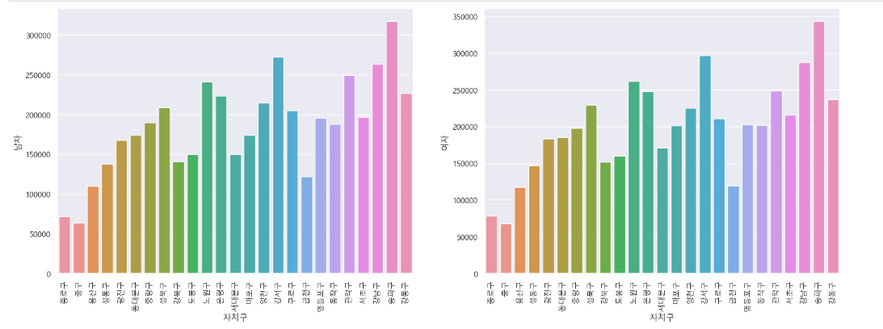
1.3
한채원
남자와 여자수의 차이가 거의 나지 않는다. 버스정류장 선택에 그렇게 중요한 변수는 아닌 것 같다.

Slide 16
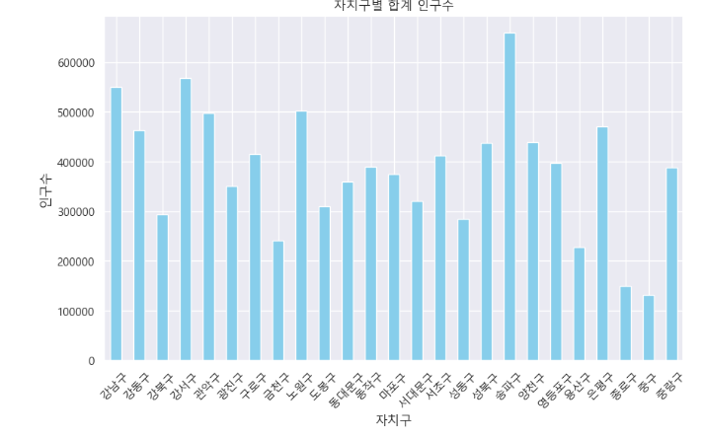
1.3
임수별
인구수 : 송파구>강서구>강남구
인구수 제일 적은 것 : 종로구, 중구
앞서 봤던 1.1 그래프에서 종로구 중구의 노선수가 가장 많다. 인구수와 노선수가 비례하는 것은 아닌 듯 하다.

Slide 17
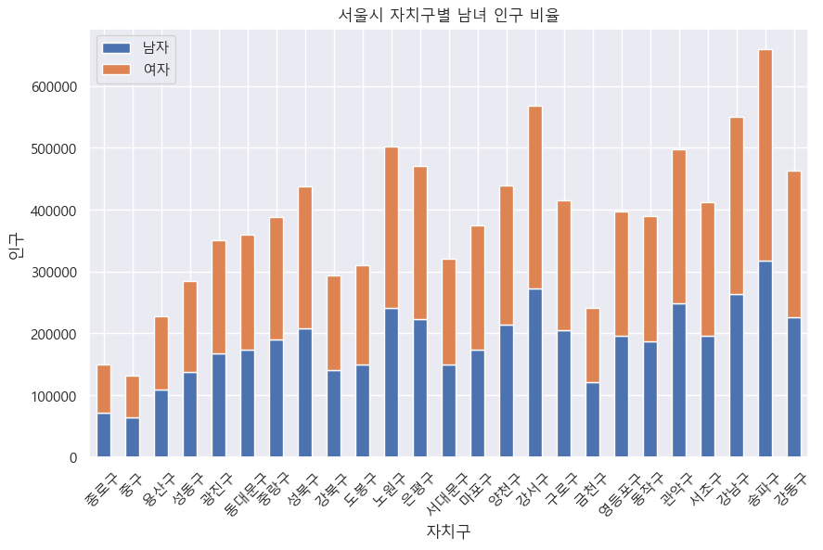
1.3

Slide 18
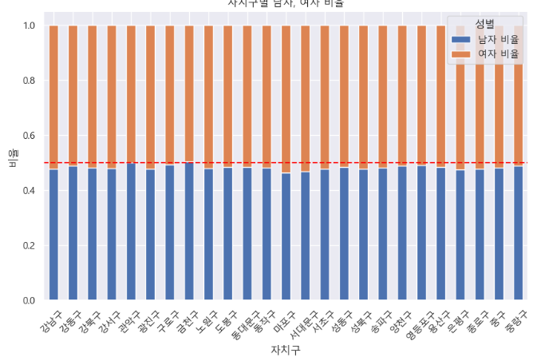
1.3
박도아
성비차이 가장 큰 곳 : 마포구
성비차이 가장 적은 곳 : 관악구
성비는 자치구별 특성에 뚜렷한 영향을 주지 못하는 것 같음

Slide 19
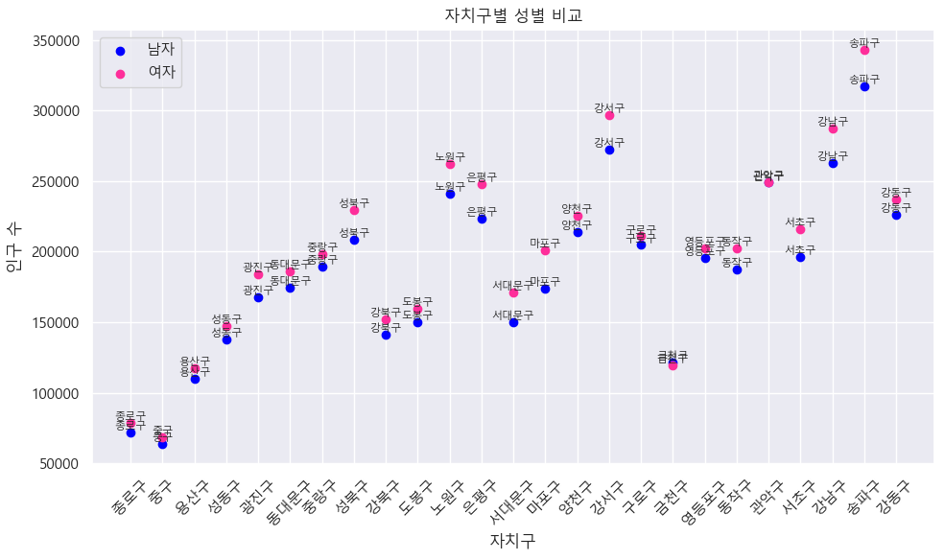
1.3

Slide 20
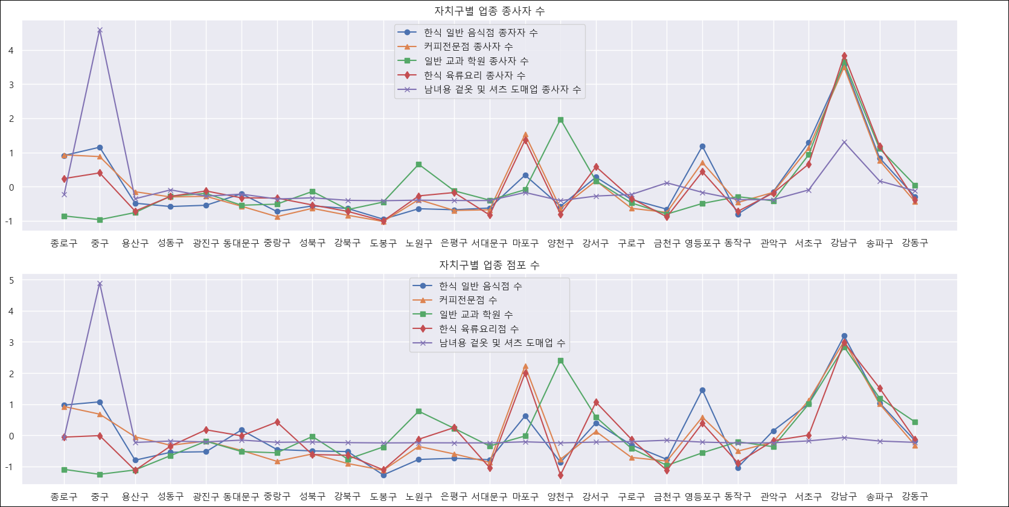
1.4
한채원
마포구: 카페, 음식점의 수가 생각보다 수치가 높다. 합정, 망원 등 요즘 뜨는 지역도 있고 공덕역은 회사들이 많이 밀집되어 있기 때문에 마포구도 버스 정류장의 개수보다는 노선을 늘리는게 효과적일 것 같다.
윤명식
중구에 남녀용 겉옷 및 셔츠 도매업이 많은 이유는 추측하기론 역사사적 및 관광시설이 많고 그로 인해 한복 대여점이 많아서라고 추측됌, 또한 강남구, 영등포구를 제외하고 한식점이 가장 많은 것으로 보임
상업 시설 및 유동인구가 많은 강남구가 여러 업종 및 많은 종사자가 있는 것으로 보임
금천구는 가산디지털 단지 및 공장 지역인 만큼 직장인들을 위해 요식업 분야가 생각보다 상당히 적은것으로 보임
박도아
음식점 수보다 학원 수가 더 많은 지역들: 양천구, 서초구, 노원구,
-> 교육열이 높은 지역들
-> 교육을 위해 이동하는 사람 수가 많음
여지은
남녀용 겉옷 및 셔츠 도매업의 비율 높은 지역 : 중구
중구는 서울의 상업 지역이며, 관광 명소가 많이 위치한 지역으로서 많은 국내외 관광객이 방문한다. 그러나 정류장이 부족하여 교통 체증과 이용자의 불편이 발생하게 된다. 따라서 중구에는 정류장을 추가하는 것이 필요하다.

Slide 21
임수별 - 마포, 양천, 중구, 강남은 특정 상업 시설이 다른 것들보다 월등이 많거나 격차가 큰 지표를 가지고 있음.

Slide 22
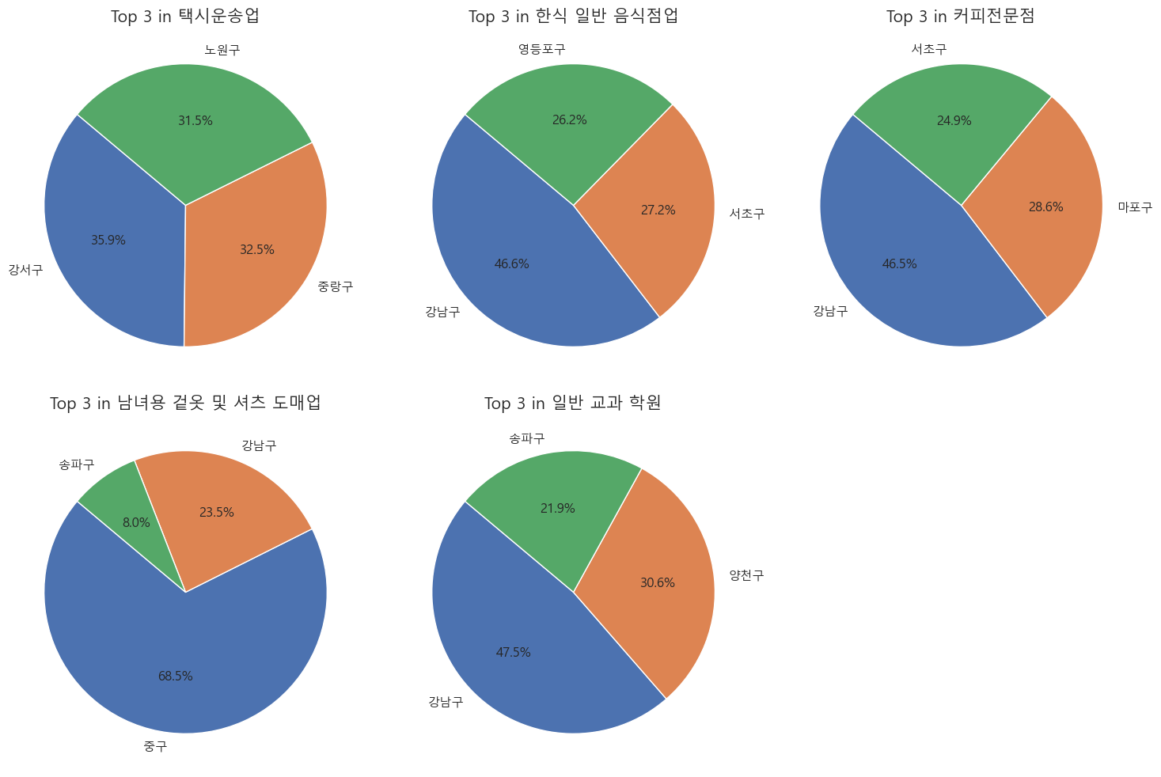
1.4
여지은
강남구는 경제적으로 발달한 지역으로 높은 소득 수준의 주거지역과 다양한 상업 시설이 밀집해 있다. 이에 따라 한식 음식점과 커피전문점과 같은 음식 관련 업종에 대한 수요가 높아지고, 외식문화가 발달했다. 또한, 강남은 외국인 관광객들에게도 매우 인기 있는 지역 중 하나로, 앞으로도 외식 문화를 중점으로 발전시키기 좋은 지역이다.
여지은
일반 교과 학원이 발달한 지역 : 양천구, 강남구
경제적으로 발달한 강남구와 양천구는 고소득층이 많이 거주하는 지역으로, 학업 경쟁이 치열한 지역으로 알려져 있어 학생들의 학업 부담이 높고 대학 입시 경쟁이 치열하다. 따라서 강남구와 양천구는 앞으로도 계속해서 지속적인 발전이 예상된다.

Slide 23
강지은 인사이트 요약
버스를 이용하는 주된 타겟층: 출퇴근, 학교 통학을 위해 주로 평일에 2030세대가 많이 이용함
이용유형: EH > HE > WH 순으로 주로 집으로 귀가할 때 이용
정류장 수가 가장 적은 구: 중구 > 광진구 > 동대문구
이유: 상업지역 -> 특정 위치에 인구가 몰려 정류장 수가 적은게 아닐까
노선 수가 가장 적은 구: 강동구 > 구로구 > 강서구
이유: 대부분 주거지역 -> 거주자 이외에는 유동인구가 없어 노선수가 가장 적은게 아닐까
이미 정류장 수와 노선 수가 많은 곳은 제외하고 유동인구나 이용자 수가 많음에도 정류장
수가 적은 구에 정류장을 추가해야하지 않을까?
해당 기준을 고려했을때
중구(경복궁 등 문화 유적도 있고 회사도 많아 유동인구가 많음에도 정류장 수가 적음),
광진구(유동인구와 거주인구 모두 많은 편임에도 정류장 수가 적음),
3. 강동구(성동구, 강서구와 평균 이용인구가 비슷하지만 정류장은 1/2수준)
정류장을 추가하면 좋겠다.

Slide 24
인사이트 종합 윤명식
성북구, 서초구가 서울시에서 가장 큰 지역구인 만큼 가장 정류장이 많다
중구는 가장 적은 정류장을 가지고 있지만 정류장 수의 비해 아주 많은 노선도를 가지고 있다 마찬가지로 종로구도 정류장 수의 비해 많은 노선도를 가지고 있다 아마도 서울 중앙이고 관광지 및 역사사적이 많은 만큼 지나가는 노선도도 많은 것같다 하지만 관광객이 많고 서울시 중심 지역인 만큼 복잡하여 관광객들이 쉽게 원하는 곳을 찾고 편한 관광을 할 수 있게 하기 위해 또, 많은 노선이 지나가는 만큼 서울 중심인 만큼 버스를 갈아타기 쉽게 버스 정류소를 더 설치를 해야한다고 생각한다.
강동구는 승하차 수와 주거 인구의 비해 너무 적은 노선도를 가지고 있고, 평균 이동시간이 가장 길다. 서울 외각 지역인 만큼 이동 편의성을 위해 노선도를 늘이는 것이 좋을 것같다.

